Slide 1
Решения «ЭлМетро» для метрологического обеспечения и автоматизации производства
Notes:
Здравствуйте уважаемые коллеги. Меня зовут Евгения Махнач.
Я являюсь начальником отдела маркетинга компании ЭлМетро, одного из ведущих Российских производителей приборо-строительного и метрологического оборудования.
Прежде всего хотелось бы выразить вам благодарность за приглашение участия в данном мероприятии и предоставлении возможности рассказать о нашей компании,
наших достижениях и перспективах развития, новинках в продукции и планах на будущее.

Slide 2
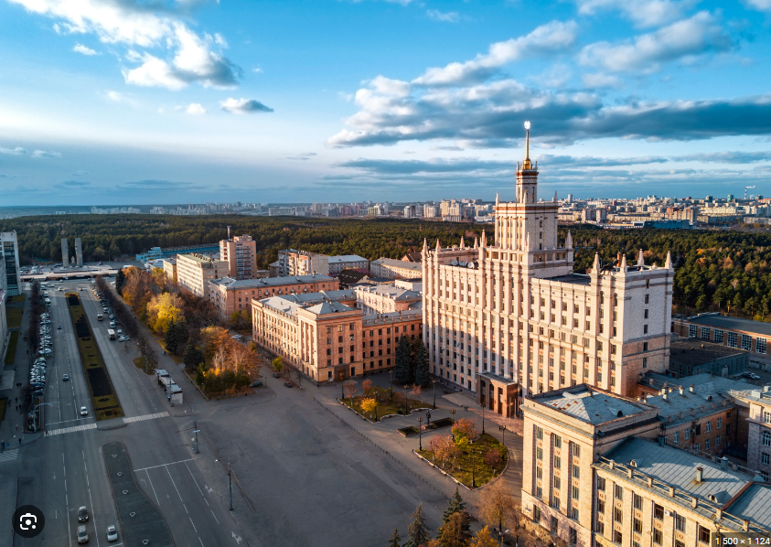
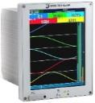
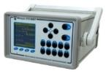
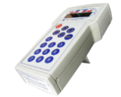
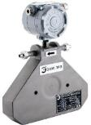

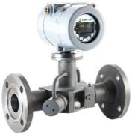
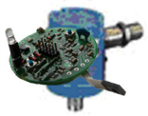

Несколько слов о компании…
Группа компаний «ЭлМетро»:
ООО «ЭлМетро Групп» - разработка и производство
ООО «ЭлМетро-Инжиниринг» - продвижение, продажи и инжиниринг
ЭлМетро = Электроника + Метрология
1996 2008 2023 ∞
Специальная
Автоматика
г. Челябинск
Notes:
Наша компания ЭлМетро располагается в столице Южного Урала- городе Челябинске.
И такое расположение не случайно, ведь Челябинск является передовым промышленным центром России, в котором наблюдается тесный союз науки и производства.
Так, благодаря научным деятелям, в 1996 г на базе лаборатории приборостроительного факультета Южно-Уральского госуниверситета (его вид на фотографии)
Было организовано конструкторское бюро, а позднее предприятие «Специальная Автоматика (СпецАвто)» которое занималось разработкой и изготовлением электроники для
ведущих российских приборостроительных компаний.
Это были проекты первых российских калибраторов давления, разработка и производство плат для микропроцессорных датчиков давления, температуры
с первым в России выходным сигналом по HART-протоколу, GPS-навигаторов, теплосчетчиков и т.д.
В 2008 году, в силу всяких обстоятельств, было решено, что пора выходить на рынок под своей торговой маркой, со своей разработанной и произведенной от А до Я продукцией.
Так появилась торговая марка ЭлМетро, означающая сочетание начала двух очень важных и значимых в мире автоматизации слов: Электроника и Метрология.
И вот мы с вами уже более 15 лет вместе!

Slide 3
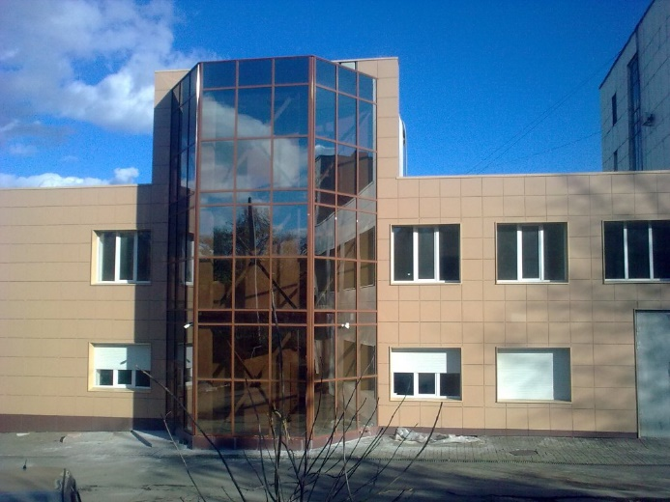
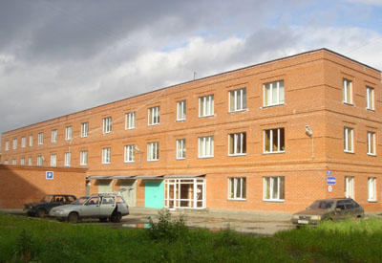



Несколько слов о компании…
Три промплощадки в собственности: 15 000 м² (приобретено в 2022 году), 900 м², 2 500 м² .
Общая площадь: 18 400 м²
Штат сотрудников Группы компаний 271 человек:
ООО «ЭлМетро Групп» - 202 чел., в т.ч. инженеры-разработчики - 55 чел., вкл. 5 кандидатов наук.;
ООО «ЭлМетро – Инжиниринг» - 69 чел.
Notes:
За эти годы, вместе с ростом числа и количества производимой нами продукции, увеличилась и общая численность сотрудников нашего предприятия с 50 до 271 человека.
Причем более 70 % из них это люди с высшим образованием. Это связно с тем, что даже на производстве из-за сложности процессов и технологий, требуется высокая квалификация.
Производственные мощности также значительно расширились. Сейчас в нашей собственности находится 3 производственные площадки общей площадью около 20 тысяч квадратных метров.

Slide 4


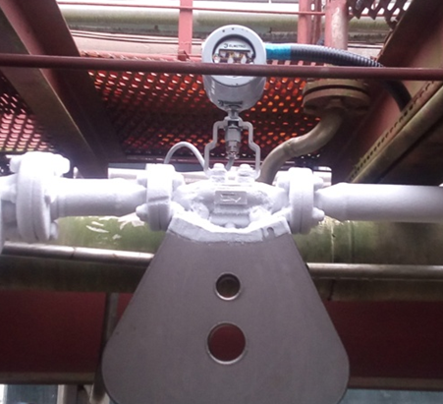

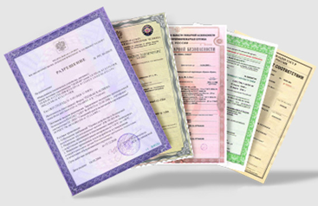
Несколько слов о компании…
Аналитический обзор
Разработка
Испытания
Своя разработка
Сертификация
Техподдержка и сервисное обслуживание
Notes:
На нашем предприятии есть собственный научно-технический центр, состоящий из 55 разработчиков: конструкторов, электронщиков и программистов. Собственное производство как электронных плат, так и первичных преобразователей. Поэтому, наша продукция имеет полный цикл производства, включая пост продажную техническую поддержку и сервисное обслуживание на протяжении всего жизненного цикла наших приборов!
Тех, кто у нас еще не был в гостях, с большим удовольствием приглашаем, приезжайте, мы все вам покажем и расскажем!

Slide 5
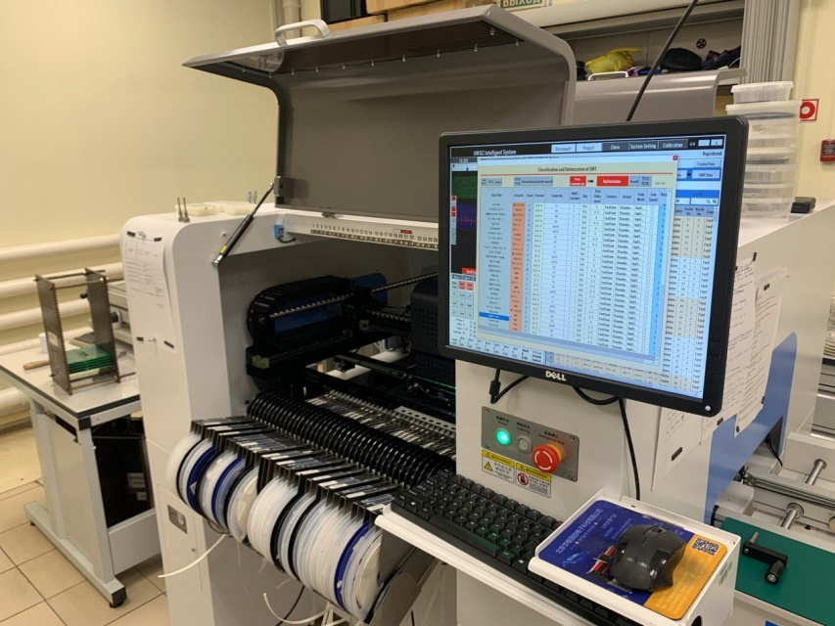









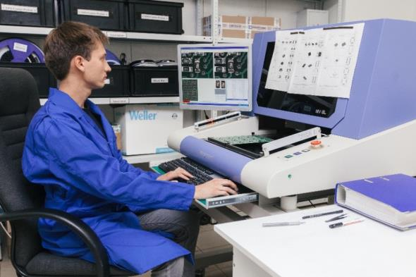
Полный цикл производства
Поверхностный монтаж
Визуальный контроль
Навесной монтаж
Функциональный контроль
Влагозащита
Термонаработка
Окончательная проверка
Первичная поверка
Notes:
А пока, для информации, несколько фотографий с нашего производства.
Это сборка печатных плат, находящееся на производственной площадке электроники.

Slide 6
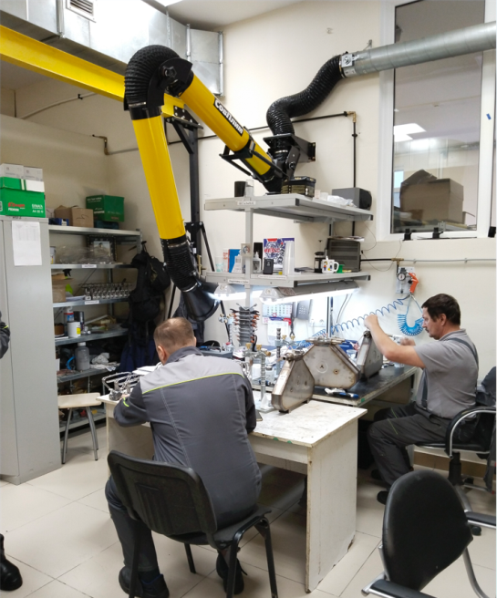
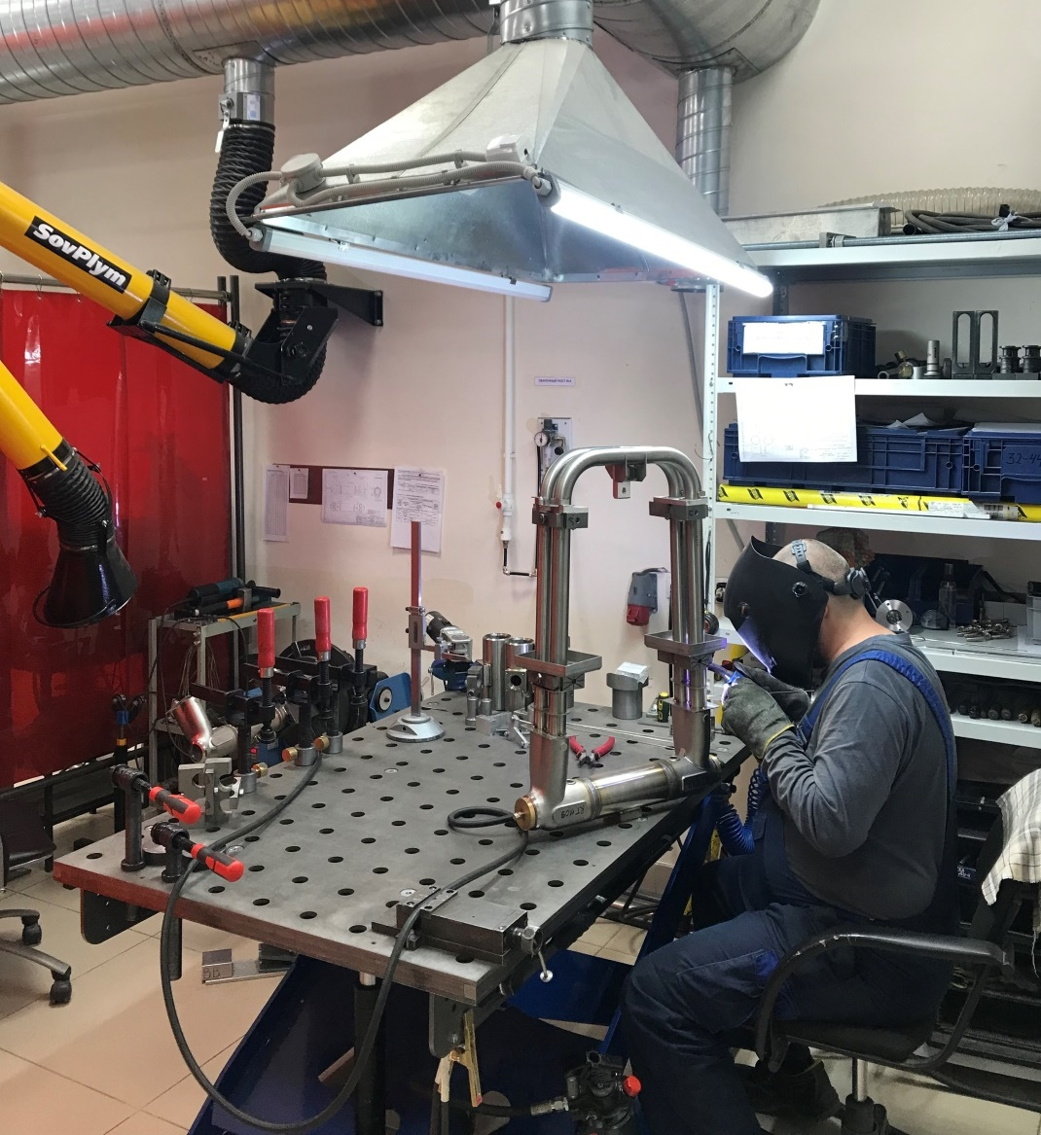
Полный цикл производства
Notes:
А это фото с производства сенсорной части продукции.

Slide 7
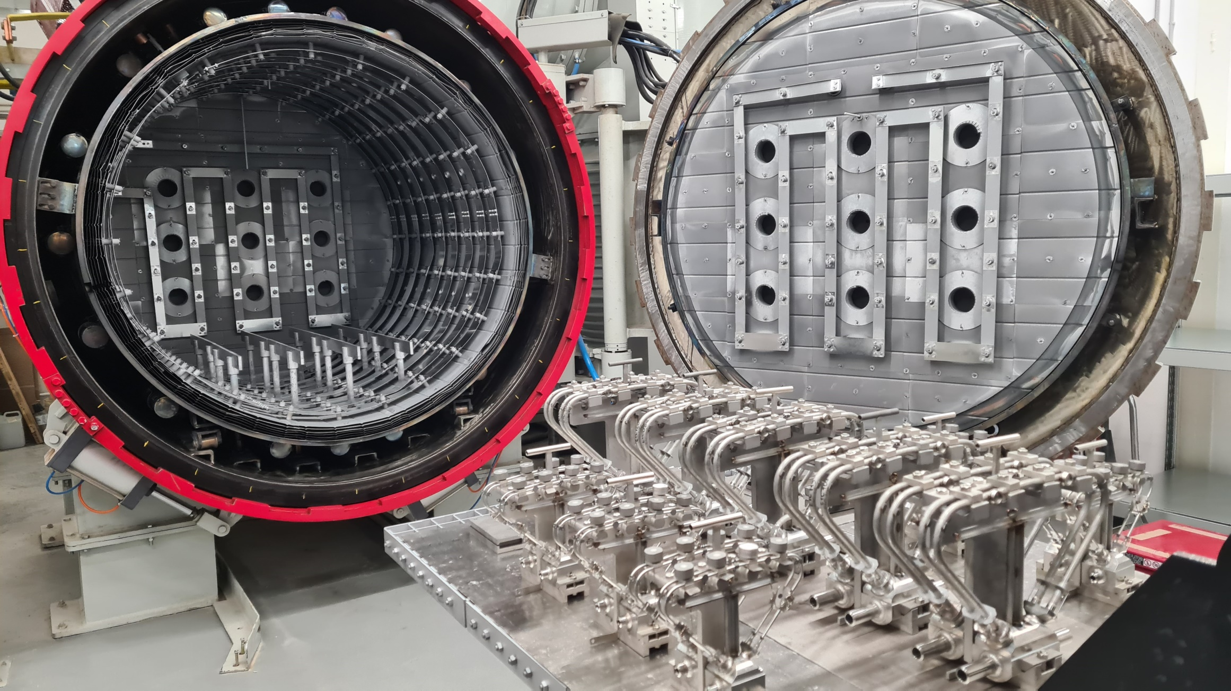
Полный цикл производства
Notes:
7
Вот уникальная вакуумная печь, не имея которой, фактически невозможно серийно выпускать кориолисовые расходомеры.
Она большая, сложная и дорогая.
Совещание с российскими производителями по вопросу "Разработка и импортозамещение средств измерения расхода и контроля показателей качества жидких углеводородных средств"

Slide 8
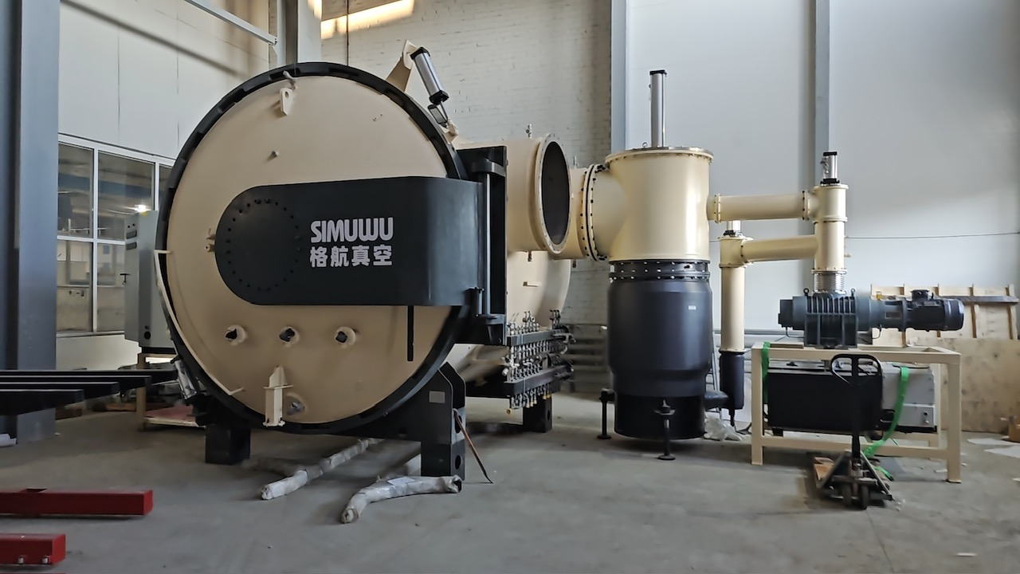
Новая вакуумная печь
Notes:
8
Вот уникальная вакуумная печь, не имея которой, фактически невозможно серийно выпускать кориолисовые расходомеры.
Она большая, сложная и дорогая.
Совещание с российскими производителями по вопросу "Разработка и импортозамещение средств измерения расхода и контроля показателей качества жидких углеводородных средств"

Slide 9
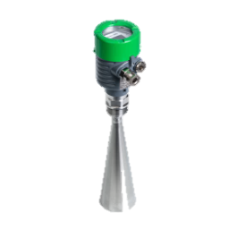
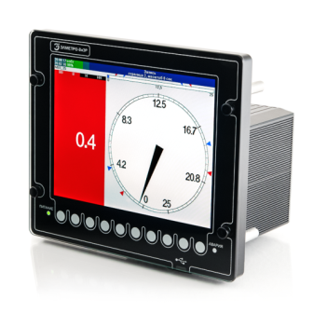
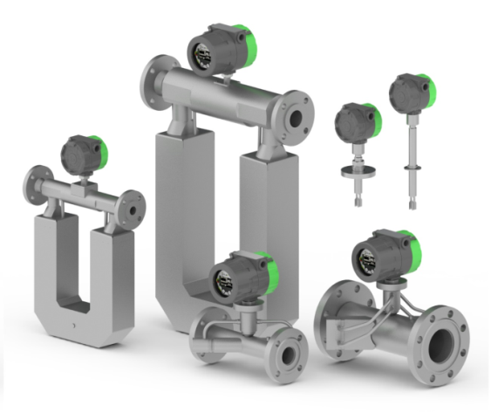
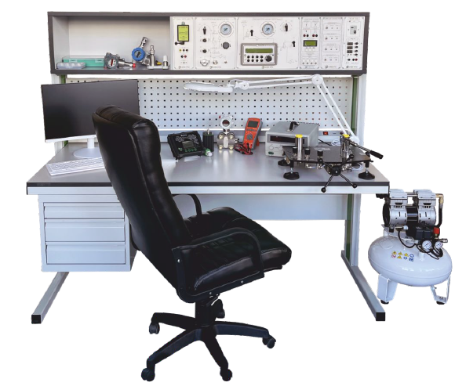
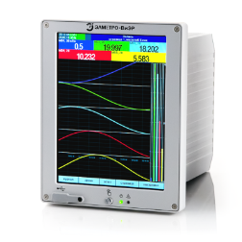
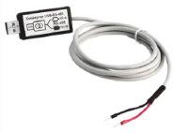
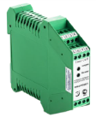
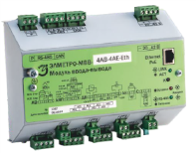
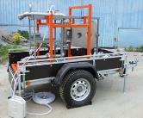
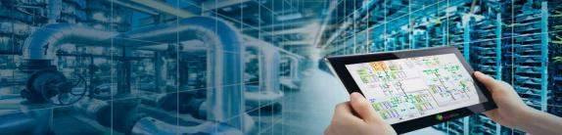
Основные продуктовые направления
Первичное оборудование: расходомеры, плотномеры уровнемеры, сигнализаторы
Видеографические регистраторы
и функциональная аппаратура
Метрологическое оборудование, метрологические и учебные стенды, лаборатории, установки
Комплексные проекты автоматизации
Notes:
Итак, что же мы предлагаем.
На нашем предприятии есть четыре основных продуктовых направления:
Первое- это первичное оборудование, такое как расходомеры, плотномеры и уровнемеры. Это можно сказать наш флагман, наше основное направление, на которое сейчас делается основной упор.
Второе – видеографические регистраторы и функциональная аппаратура. Это большое направление с которого мы начинали и вышли на рынок.
Третье- метрологическое оборудование, метрологические и учебные стенды, лаборатории, установки. Т.е. все, что связано с точностью, калибровкой и поверкой.
Четвертое направление - это комплексные проекты автоматизации. Когда вам нужно выполнить работу под ключ, нужен проект и пуско-наладка, мы готовы вам это обеспечить.
А также можем автоматизировать какой-то периферийный участок, собрать шкаф управления или поставить узел учета.

Slide 10
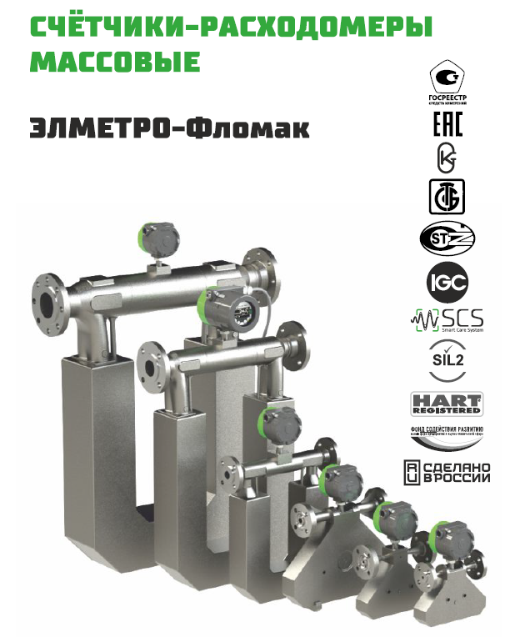
Счётчики-расходомеры массовые ЭЛМЕТРО-Фломак
Технические характеристики
Измеряемая среда: жидкость/газ
Ду: 2…200 мм (от 0,8 до 1 500 000 кг/ч)
Класс точности: 0.1, 0.15, 0.2, 0.5 %
Давление измеряемой среды: до 25 МПа (50 МПа*)
Температура измеряемой среды: -60 (-200*)…350 ⁰С
Диапазон измерения плотности: 1…3000 кг/м3
Погрешность измерения плотности: ±2, ±5 (±0.3, ±0.5, ±1) кг/м³
Погрешность измерения температуры: ±0,5, ±1 ⁰С
Пылевлагозащита: IP65, IP66, IP67
Выходные сигналы: два токовых 4…20 мА, статусные, частотные, импульсный, HART v.5/HART v.7, RS-485 (Modbus RTU)
С 02 мая 2024 введена
новая строка заказа!!!
Notes:
Кориолисовые расходомеры Элметро-Фломак это наш флагман, наш главный продукт и кормилец, который мы начали разрабатывать в 2007 году, а запустили только в 2011г. и по сегодняшний день отдаем на его модернизацию большинство ресурсов.
Думаю большинство из вас знакомы с этими многопараметрическими расходомерами, которые одновременно измеряют массовый расход, плотность и температуру различных жидкостей и газов,
причем прямым способом, в отличие от других типов расходомеров.
За много лет работы, мы освоили самый широкий среди отечественных производителей диапазон типоразмеров, от Ду2 мм до Ду 200 мм,
Причем, мы единственные в России производим маленькие диаметры 2,3,5 мм!!!
Наши расходомеры могут работать как при низкой температуре измеряемой среды от -100 град. С (-200 град в разработке), так и при высокой до 350 град. С,
в том числе во взрывозащищенном исполнении.
На экране вы видите основные характеристики кориолисовых расходомеров. Голубым цветом выделены характеристики, которые стали доступны не так давно-буквально в начале этого лета.
Появились два токовых пассивных сигнала, сейчас ведется работа чтобы сделать один из выходов активным.
Обращаю внимание, что с 2 мая этого года код строки заказа был изменен. Добавлены некоторые новые опции, удобнее и понятнее для выбора некоторые параметры, особенно КМЧ.
Ну и повторюсь, что после тщательных испытаний, наши кориолисовые расходомеры 01.10.2024 получени Заключение Министерства промышленности и торговли Российской Федерации о подтверждении производства промышленной продукции на территории Российской Федерации в соответствии с Постановлением Правительства Российской Федерации № 719 от 17.07.2015 года и были включены в Реестр промышленной продукции произведенной на территории Российской Федерации под реестровым номером №10578755 от 01.10.2024 г, с кодом 26.51.52.110 по ОК0342014 (ОКПД2).

Slide 11

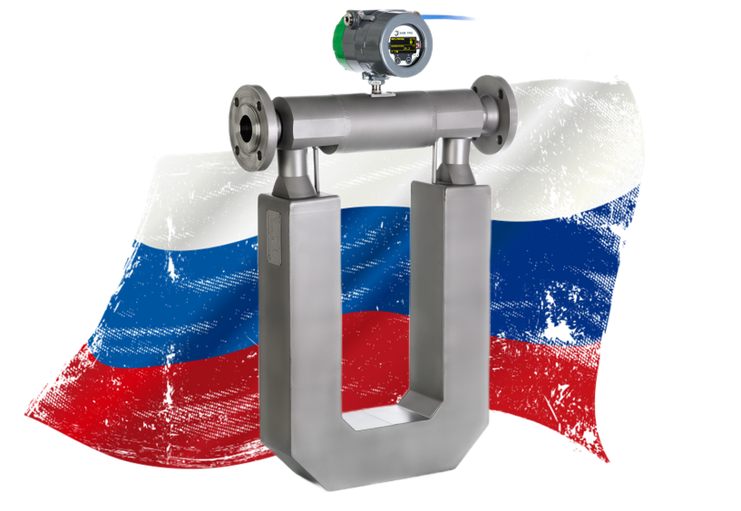
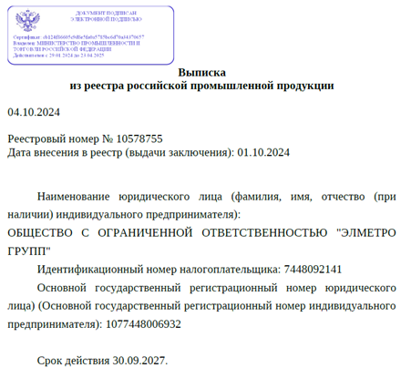
Полный цикл производства кориолисовых расходомеров
ЭЛМЕТРО-Фломак включены Реестр промышленной продукции произведенной на территории Российской Федерации
На счётчики-расходомеры массовые ЭЛМЕТРО-Фломак, Группой компаний «ЭлМетро», получено Заключение Министерства промышленности и торговли Российской Федерации
о подтверждении производства промышленной продукции на территории Российской Федерации в соответствии с Постановлением Правительства Российской Федерации № 719 от 17.07.2015 года.
На основании выданного Заключения счётчики-расходомеры массовые
ЭЛМЕТРО-Фломак включены в Реестр промышленной продукции произведенной на территории Российской Федерации под реестровым номером:
№10578755 от 01.10.2024 г, с кодом 26.51.52.110 по ОК0342014 (ОКПД2).
Информация об этом размещена на сайте Минпромторга в Перечне производителей Российской промышленной продукции: https://gisp.gov.ru/pp719v2/pub/org
и в Реестре Российской промышленной продукции: https://gisp.gov.ru/pp719v2/pub/prod/.
Notes:
11
Благодаря высокому качеству и полному циклу производства своей продукции на территории Российской Федерации, доказав уникальность своих расходомеров, на счётчики-расходомеры массовые ЭЛМЕТРО-Фломак, Группой компаний «ЭлМетро», получено Заключение Министерства промышленности и торговли Российской Федерации
о подтверждении производства промышленной продукции на территории Российской Федерации в соответствии с Постановлением Правительства Российской Федерации № 719 от 17.07.2015 года.
На основании выданного Заключения счётчики-расходомеры массовые
ЭЛМЕТРО-Фломак включены Реестр промышленной продукции произведенной на территории Российской Федерации под реестровым номером:
№10578755 от 01.10.2024 г, с кодом 26.51.52.110 по ОК0342014 (ОКПД2).
Информация об этом размещена на сайте Минпромторга в Перечне производителей Российской промышленной продукции: https://gisp.gov.ru/pp719v2/pub/org
и в Реестре Российской промышленной продукции: https://gisp.gov.ru/pp719v2/pub/prod/– на сегодняшний день единственных кориолисовых расходомеров в реестре Минпромторга.
На сегодняшний день, наши ЭЛМЕТРО-Фломак- единственные кориолисовые расходомеры в реестре Минпромторга!!!
Совещание с российскими производителями по вопросу "Разработка и импортозамещение средств измерения расхода и контроля показателей качества жидких углеводородных средств"

Slide 12
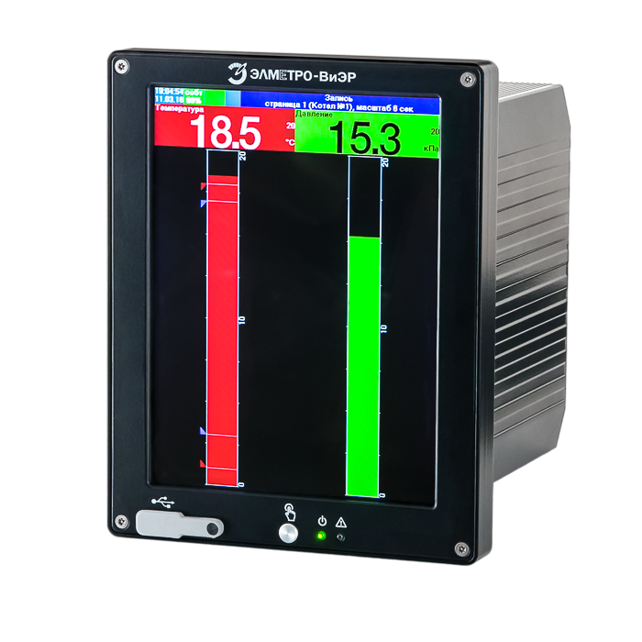
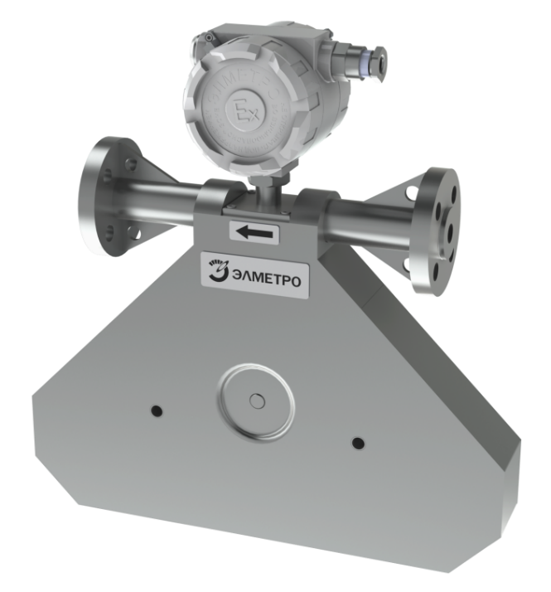
Исполнение с видео-графическим регистратором в качестве трансмиттера
Удобство настройки (аналогично ПК) расходомера и индикации показаний
Контроль несанкционированного вмешательства в работу массомера «ЭлМетро-Фломак» - архив данных недоступен для редактирования и удаления!
Формирование суточного (почасового) отчета с привязкой к реальному времени
Сложная математическая обработка
8”- TFT емкостной Touch-screen – дисплей
Функция управления / регулирования
Notes:
Производители блочного оборудования в своих методиках выполнения измерений (МВИ) уже наработали решения по снижению погрешностей измерения массовыми расходомерами (в основном MicroMotion). Мы позволяем им воспользоваться этим багажом, унифицировав карту регистров ЭлМетро-Фломак и MicroMotion.

Slide 13
Детектирование многофазного потока и компенсация погрешности измерений
  Работоспособность при любом % содержания газа, высокая повторяемость с точностью до 0.5% при объемной доле газа до 10%.

Slide 14
Кориолисовые расходомеры ЭлМетро-Фломак
Самодиагностика расходомера:
Анализ собственных частот и их соотношения самим прибором позволяет диагностировать уход метрологических характеристик колебательной системы и расходомера в целом.
Это обеспечивает раннее предупреждение о проблемах измерений или, наоборот, может свидетельствовать о сохранении калибровочной характеристики за пределами межповерочного интервала

Slide 15
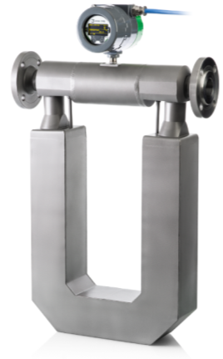

Счётчики-расходомеры массовые ЭЛМЕТРО-Фломак
Сохранение класса точности после проведения имитационной поверки
Бездемонтажная поверка - возможность проведения поверки без остановки процесса
Демонтажная поверка
Самодиагностика
Требуется только ПК
Утвержденная МП превосходит возможности всех существующих конкурентов.
Notes:
В 2022 году мы узаконили, сертифицировали имитационный метод поверки расходомера ЭЛМЕТРО-Фломак без ухудшения погрешности, который не имеет аналогов в мире!
Теперь мы обладатели уникальной методики, которая позволяет сократить временные и финансовые затраты, связанные с поверкой, нашим заказчикам.

Slide 16
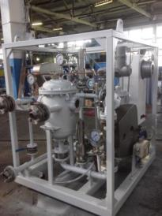
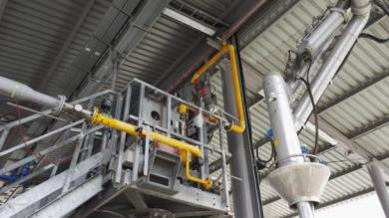
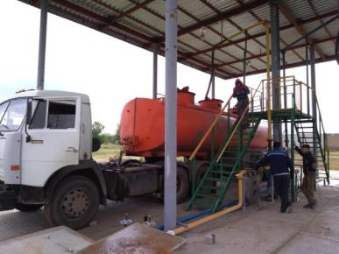
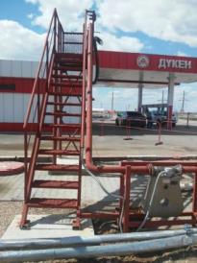
ЭЛМЕТРО-Фломак в АСН

Slide 17
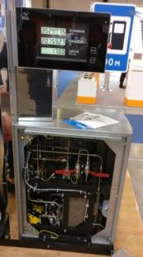
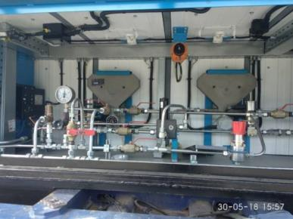
Измерение компримированного природного газа
Успешная реализация проекта кориолисовых расходомеров для газомоторного топлива:
Давление до 25 МПа, Ду15 мм
Более 150 расходомеров для КПГ поставлено для топливораздаточных колонок АГНКС и измерительных узлов ПАГЗ
Разработаны и изготовлены первые образцы криогенных (до -200°С) приборов для сжиженного природного газа (СПГ)

Slide 18
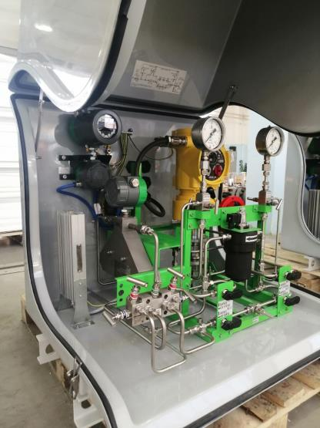
ЭЛМЕТРО-Фломак в блочных установках дозирования
Точное дозирование реагентов и присадок!
Измерение малых расходов, вплоть до 400 г/ч с погрешностью 1%.
Давление среды до 50 МПа.
ЭЛМЕТРО–Фломак в составе:
дозировочных комплексов точного измерения ингибиторов коррозии и предотвращения гидратообразования;
установок одоризации газа

Slide 19
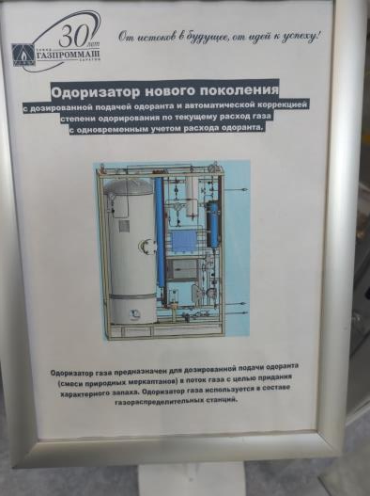
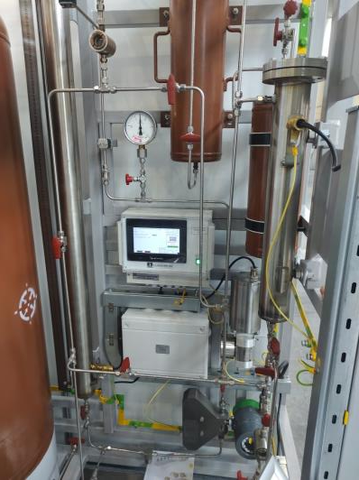
Одоризатор нового поколения

Slide 20
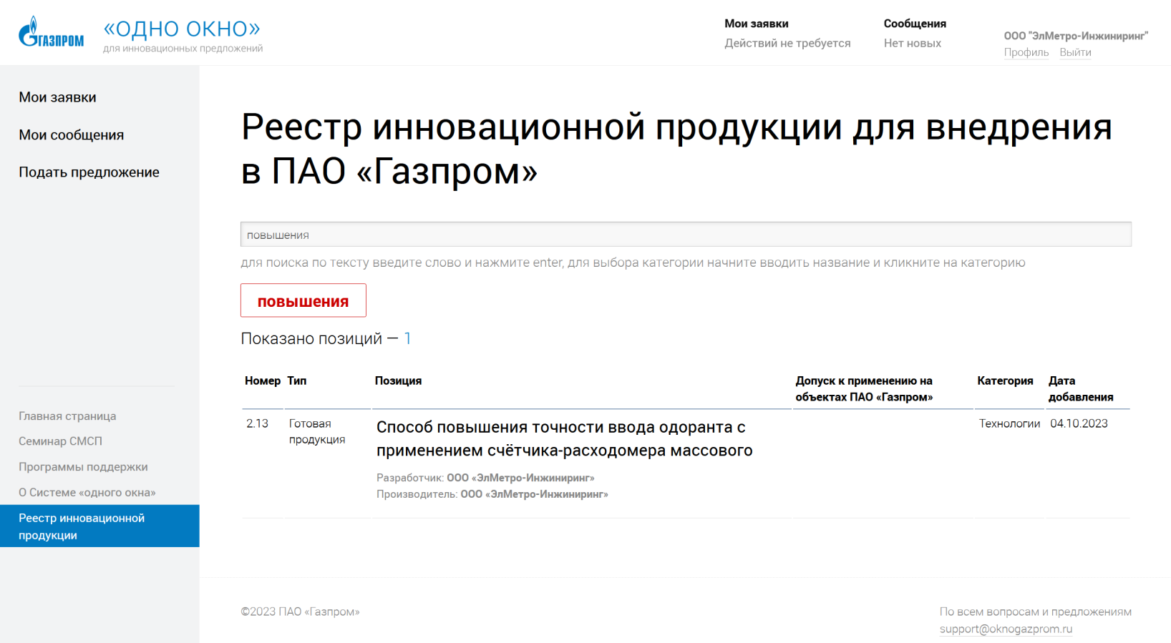
ЭЛМЕТРО-Фломак в одоризаторах
Данное решение включено в реестр инновационной продукции ПАО «Газпром»
!

Slide 21
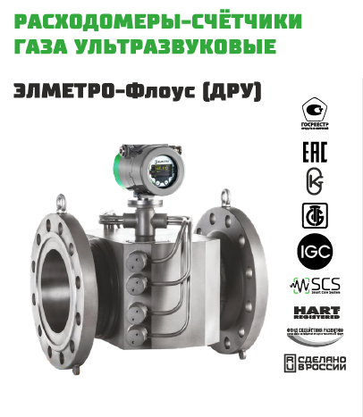
Расходомеры-счётчики газа ультразвуковые ЭЛМЕТРО-Флоус
Технические характеристики
Измеряемая среда: газы, газовые смеси, свободный нефтяной газ
Ду: корпусное: 50…300 мм, врезное: 100…1000 мм
Погрешность измерения в рабочих условиях: ± 0,5…2,0%
Давление (абс.) измеряемой среды: 0,05…16 (25*) МПа,
от 0,05 до 2,5 МПа (врезное исполнение);
Скорость потока: от 0,1 (0,3 врезное исп.) до 60 м/с
Температура измеряемой среды: -70…120 ⁰С
(+180 С врезные, при очистке паром)
Динамический диапазон: от 1:100 до 1:400
Взрывозащита: 1 Ex db IIB T6…T4 Gb X,
1 Ex db IIC T6…T4 Gb X
Выходные сигналы: 4…20 мА, дискретный, частотно-импульсный, RS-485 (Modbus RTU)
Пылевлагозащита: IP65, IP67
Широкий диапазон питания: 20…140 VDC/80…250 VAC
Межповерочный интервал: 4 года
Notes:
Следующие расходомеры это Ультразвуковые расходомеры ЭЛМЕТРО-Флоус, для измерения чистых или грязных газов.
Эти расходомеры также с нами уже с 2014 года, когда выпускались под названием ДРУ, а с 2019 года стали наименоваться Флоус.
Расходомеры хорошо зарекомендовали себя при испытаниях и в эксплуатации, представляют интерес для потребителей и думаю вам тоже хорошо знакомы.
Количество лучей у расходомера может быть 1, 2 или 4 в зависимости от типоразмера и длины прямолинейных участков, и не зависит от класса точности.
Чтобы при прохождении грязных, влажных газов не происходило налипание на излучатели, они утоплены в корпус прибора. При их загрязнении (определяет самодиагностика прибора),
возможна прочистка излучателей с помощью спец инструмента путем снятия крышек на проточной части и выкручиванием излучателей. После их демонтажа поверки расходомера не требуется.
Корпуса на давление выше 16МПа идут цельноточеные.
Расходомеры корпусные исполнения диаметром от 50 мм до 300мм, освоили производство корпусов из сплава хастеллой с титановыми излучателями, на агрессивные газы, например, содержащих сероводород.

Slide 22
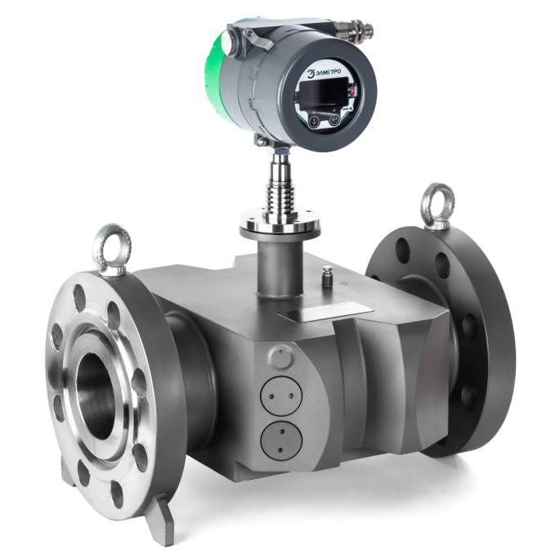
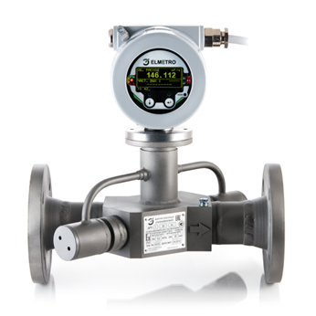
Особенности ультразвуковых расходомеров ЭЛМЕТРО-Флоус
Встроенный вычислитель в электронном блоке расходомера (МР113, МР118, ГОСТ 30319, ГОСТ 8.611-2013 и др.) с коррекцией по температуре и давлению. Среды – природный, сырой, попутный нефтяной газы, факельные газы, метан, диоксид углерода, ацетилен, смеси углеводородных газов, чистые газы (Ar, N₂, H₂, He …), воздух и др.
Компонентный состав может быть введен через регистры Modbus
Самодиагностика и контроль качества сигнала
Имитационная бездемонтажная поверка
Измерение прямых и реверсивных потоков
Регистрация в журнале показаний, ошибок,
изменение настроек и питания, часы реального времени
Ёмкостная клавиатура для конфигурирования в Ех-зоне
Решения для агрессивных сред и сред с капельной фракцией
Notes:
Мы встроили вычислитель в голову расходомера, который вычисляет расход газа, приведенный к стандартным условиям (т.е с коррекцией по температуре и давлению),
а также расширили диагностические функции, появилась возможность автоматически определять степень загрязнения излучателей.
Для данных расходомеров также доступна бездемонтажная имитационная поверка без остановки процесса и другие функции, которые вы видите на экране

Slide 23
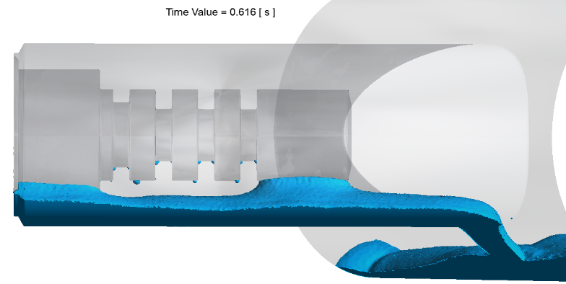
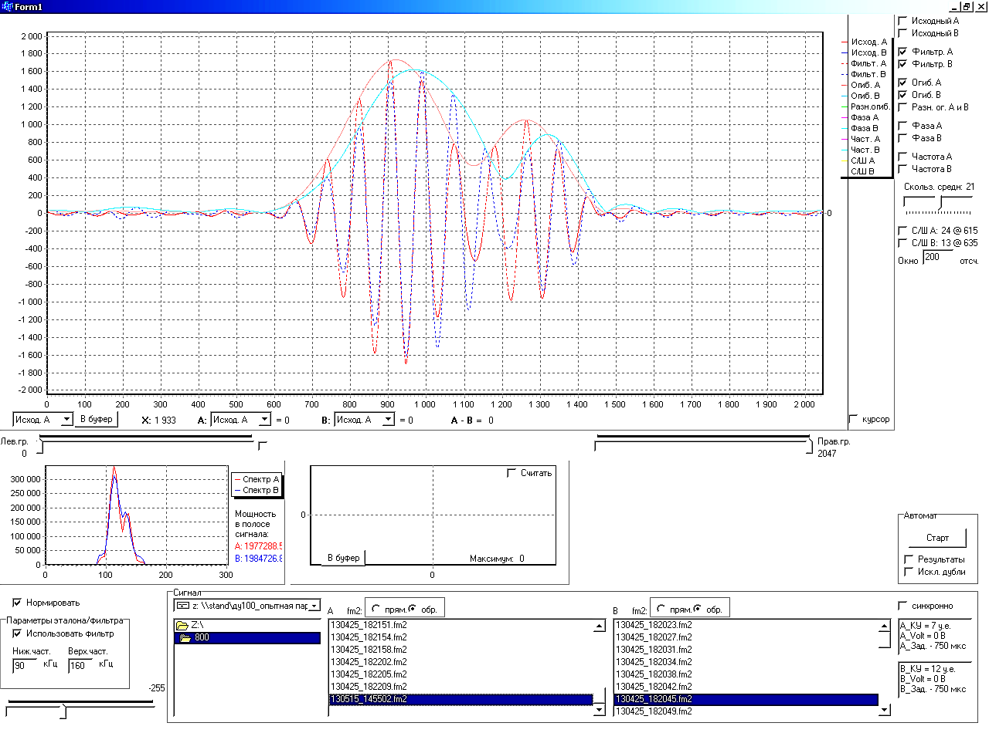
Идеология разработки
В реальных условиях эксплуатации на расходомер воздействуют агрессивные среды, взвешенные капли
жидкости, отложения и даже твёрдые частицы.
Температура и давление меняют характеристики
излучателей и проточной части.
Амплитудная и частотная нестабильность
Шум от регуляторов потока близок по частоте к рабочей
Расходомер ЭЛМЕТРО-Флоус изначально проектировался на работу в сложных условиях.
Уровень триггера
Исполнение устойчивое к агрессивным средам:
Излучатели с мембранами из титана и фторопластовой прокладкой
Ошибка измерения времени связанная с изменением огибающей
Notes:
Далеко не все газы сухие и чистые. При первой же ОПЭ на Стрежевском НПЗ выявлено периодическое заливание нижних излучателей расходомера жидкостью. Отложения на стенке излучателя создают паразитные связи с корпусом, приводя к резкому ухудшению качества сигнала. А наличие агрессивных компонентов в газе приводит к полному выходу из строя излучателей.
Для решения проблемы пришлось применить комплекс мер из разнообразных областей:
Специальная конструкция излучателей с толстостенной оболочкой (в том числе из титана) позволила значительно повысить ресурс изделия;
Форма излучателя обеспечивает высокий уровень акустической развязки полезного сигнала от корпуса расходомера;
Гидродиамические расчеты позволили сформировать конструкцию, в которой жидкость из пазух удалятеся естественным путем;
А расширенная диагностика позволяет динамически менять параметры излучаемых сигналов и внедрить принудительную продувку пазух расходомера для автоматического восстановления работоспосо
бности.
Также для исполнения влажных газов есть исполнение с продувкой посадочных мест излучателей. В коде заказа это опция W –поток содержит существенное количество жидкости.

Slide 24
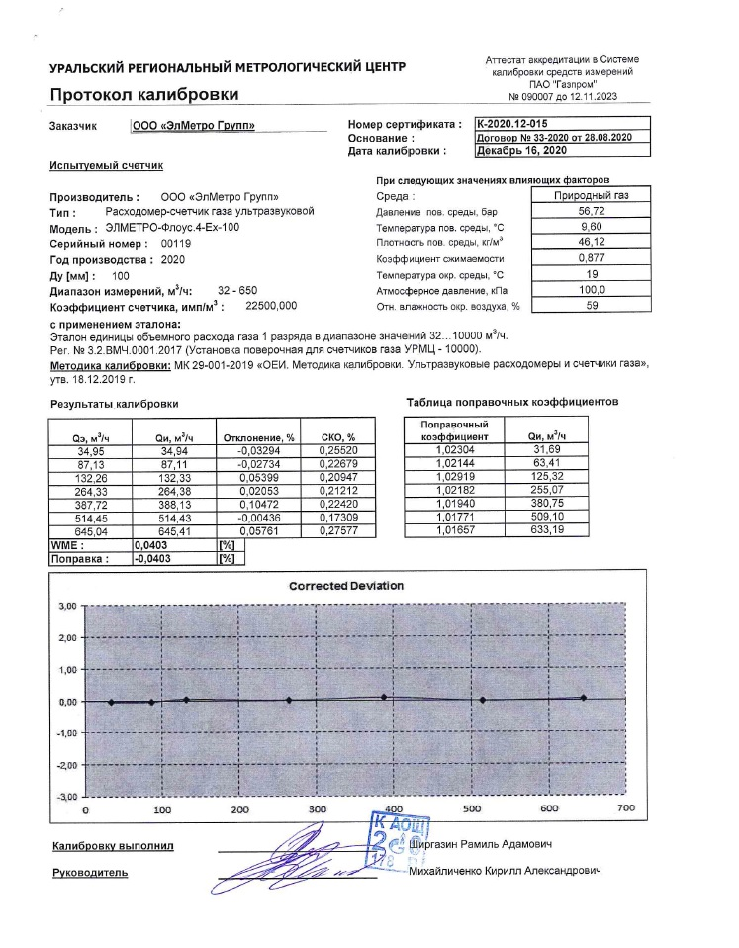
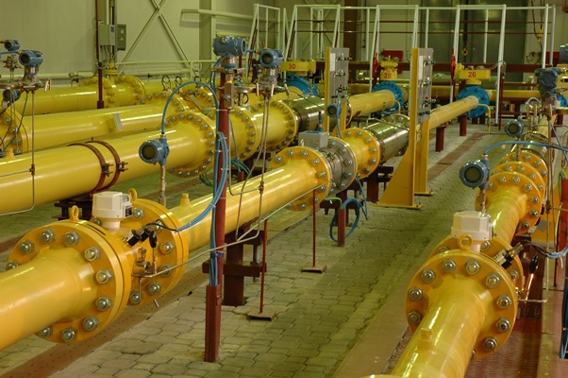
Испытания в Уральском Региональном Метрологическом Центре
Были проведены испытания в УРМЦ ООО "Газпром трансгаз Екатеринбург" ПАО "Газпром".
Подтверждены метрологические характеристики расходомера в реальных условиях применения на магистральном газопроводе.

Slide 25

Расходомеры-счётчики газа ультразвуковые ЭЛМЕТРО-Флоус. Врезное исполнение
НОВИНКА
2024
Учёт факельного газа
ПП не выступают в поток
Обслуживание ПП на трубопроводе без специального инструмента
Широкий динамический диапазон (до 60м/с)
Расчёт для попутного нефтяного (факельного) газа
Рабочее давление до 2.5МПа
Погрешность от 1.0 до 3.0 %
Диаметр от 100 до 1000 мм
Notes:
Новинка 2024 года - «ЭЛМЕТРО-Флоус» врезного исполнения, т.е. с монтажом излучателей на существующую трубу для измерения факельных и технологических газов.
Вы видите фотографию реально установленного врезного расходомера на трубе учета факельного газа Ду200мм, на объекте нашего заказчика в районе крайнего Севера.

Slide 26

ЭЛМЕТРО-Флоус. Врезное исполнение
Простая установка
Шкала градуирована в диаметрах трубопровода
Одна оснастка на ряд Ду
Оснастка для установки, приварки и врезки в трубопровод через патрубки (без давления)
Поставка в собранном виде – требуется только приварить патрубки к трубопроводу и вставить в них излучатели
После установки не требуется регулировка
Работы по установке без давления не требуют специальной квалификации
Оснастка удерживает патрубки во время прихватки
Notes:
Для установки врезных Флоусов нами разработана оснастка, позволяющая без приварки и врезки в трубопровод установить излучатели через патрубки.
Единственное ограничение, это то, что врезка должна осуществляться без давления в системе т.е это «холодная» врезка с остановкой процесса.
Сейчас идет разработка исполнения с горячей врезкой (без остановки процесса) и работа над оснасткой для имитационной поверки.

Slide 27



Врезное исполнение, монтаж
Час на бурение с двух сторон;
Час на установка патрубков;
Для установки достаточно данной оснастки и сварочного оборудования.
Notes:
В 2023 году изготовлен и установлен первый образец. Установка выполнялась в цехе на вырезанном участке трубопровода;
Заказы стали поступать регулярно.

Slide 28

Измерительные комплексы газа на базе ЭЛМЕТРО-Флоус
Учёт многокомпонентных технологических газов;
Учёт стандартного расхода и объема газа;
Диспетчеризация данных;
Автономность работы;
Учёт газа на ГРС, ГПА;
Учёт ПНГ, факельного газа.
Notes:
Расходомеры ЭЛМЕТРО-Флоус могут быть использованы в узлах учета, в ГРС нового поколения, на НПЗ и на нефте- и газодобыче, где в основном грязные газы.

Slide 29

Сигнализаторы вибрационные ЭЛМЕТРО-ВСПУ
Вибрационные сигнализаторы обеспечивают контроль уровня и раздела жидких сред
Тип среды: жидкость/воздух; жидкость/жидкость
Детектирование жидкости с низкой и высокой плотностью: 400…2500 кг/м³
Работа в высоковязких средах: до 10 000 сСт
Исполнение: от 65 до 6000 мм
Стабильность точки срабатывания: не более ±1 мм
Рабочее давление: до 6,3 МПа
Температура измеряемой среды: -50…150 ⁰С
Температура окружающей среды: -60…80 ⁰С ( с термочехлом)
Степень пылевлагозащиты: IP66, IP67
Исполнения: общепромышленное, взрывозащищенные (Exia, Exdia, Ga/Gb Ex ia)
Типы выходных сигналов:
- релейный выход 2 х SPDT ;
- транзисторный выход 2 x PNP (постоянный ток)
- тиристорный (в разрыв цепи перем. тока ~220 В);
- двухпроводный постоянного тока 8 / 16 мА;
- двухпроводный NAMUR.
Сентябрь 2019
Простота монтажа и настройки
Отсутствие влияния турбулентности, пузырьков газа и пены на работу
Notes:
Кроме приборов измерения расхода мы также производим сигнализаторы и датчики измерения уровня.
Это направление деятельности относительно молодое, но очень востребованное и перспективное, особенно сейчас.
В сентябре 2019 года были изготовлены первые вибрационные сигнализаторы плотности и уровня ЭЛМЕТРО-ВСПУ,
предназначенные для контроля и сигнализации предельных уровней жидкостей в открытых или закрытых резервуарах, трубопроводах.
Подробную информацию по ним вы видите на экране.
Хотелось бы отметить, что сигнализаторы были разработаны конструкторами нашего научно-технического центра и изготавливаются нашим предприятием полностью.
В механическом цехе осуществляются все операции по производству корпуса и сенсорной части: штамповка, покраска, резка, шлифовка, пайка, сварка и др.
В цехе по производству электроники методом поверхностного монтажа изготавливаются и проверяются устанавливаемые в сигнализаторы электронные платы.
При этом качество, технические характеристики и конструкция наших сигнализаторов нисколько не уступают зарубежным аналогам, а Российские аналоги даже превосходят.

Slide 30






Сигнализаторы вибрационные ЭЛМЕТРО-ВСПУ
Электронный блок
Мигающий светодиодный индикатор
Индикация состояния сигнализатора:
Индикация через прозрачное окно крышки корпуса (для исполнений общепром, Exia);
Индикация при помощи внешнего светового Exd индикатора, вкручиваемого в кабельный ввод М20х1,5 корпуса сигнализатора (используется с глухой крышкой индикатора взрывозащищенных исполнений: Exdia, Ga/Gb и выходных сигналов 2 х SPDT,
2 x PNP, тиристорный).
Со стороны контроллера
Со стороны клеммного блока
12Х18Н10Т
12Х18Н10Т
Хастеллой новинка!
Присоединение к процессу
(Поворотный узел для удобства монтажа)
Чувствительный элемент
Присоединение к процессу: стандартные (штуцера, фланцы, передвижные муфты) и на заказ

Slide 31






Сигнализаторы вибрационные ЭЛМЕТРО-ВСПУ
Конструкция сигнализаторов
Сенсорная часть
Хастеллой новинка!
12Х18Н10Т
12Х18Н10Т
Присоединение к процессу
(Поворотный узел для удобства монтажа)
Чувствительный элемент
литьё новинка!
Штуцер
Clamp
DIN 32676
Фланец
по ГОСТ 33259
или другой
Штуцер
поворотный
Другое присоединение – по спецзаказу (код Z00)
Опционально – ответная часть с выбором материала

Slide 32

Уровнемеры радарные ЭЛМЕТРО-РПУ
Уровнемеры радарные ЭЛМЕТРО-РПУ предназначены для непрерывного бесконтактного измерения уровня жидких, вязких и сыпучих сред в различных отраслях промышленности (нефтегазовой, химической, нефтехимической, топливной, целлюлозно-бумажной, металлургической, угольной и горнодобывающей, фармацевтической и пищевой).
Уровнемеры ЭЛМЕТРО-РПУ могут применяться как при технологическом, так и коммерческом учете уровня светлых и темных нефтепродуктов, водных растворов, охлаждающих жидкостей, а также вязких, клейких и липких сред: масла, гудрона, мазута, суспензий. Абразивных жидкостей. Подходят для измерения агрессивных сред: кислот и щелочей. А также сыпучих и кусковых продуктов: шлама, угля, цемента, руды, пшеницы, гранул.
Уровнемеры ЭЛМЕТРО-РПУ устанавливаются на различные ёмкости, бункеры и резервуары (вертикальные, цилиндрические, подземные), находящиеся под давлением и без, имеющие подвижную крышу, мешалки, успокоительные колодцы и байпасные трубы. Подходят для резервуаров для смешивания и реакторов.
Уровнемеры ЭЛМЕТРО-РПУ выполнены как для невзрывоопасных, так и взрывоопасных зон помещений и наружных установок.
Февраль 2022
Notes:
С февраля 2022года в нашей линейке появились бесконтактные радарные уровнемеры ЭЛМЕТРО-РПУ предназначенные для бесконтактного измерения уровня жидких,
вязких и сыпучих взрывоопасных и общепромышленных сред в резервуарах и емкостях различных отраслях промышленности.
Уровнемеры ЭЛМЕТРО-РПУ могут применяться как при технологическом, так и коммерческом учете уровня светлых и темных нефтепродуктов, водных растворов, охлаждающих жидкостей, а также вязких, клейких и липких сред: масла, гудрона, мазута, суспензий. Абразивных жидкостей. Подходят для измерения агрессивных сред: кислот и щелочей. А также сыпучих и кусковых продуктов: шлама, угля, цемента, руды, пшеницы, гранул.
На сегодняшний день полным ходом идет производство уровнемеров с техническими характеристиками и возможностями указанными на слайде.
При этом продолжается процесс усовершенствования возможностей выпускаемых моделей в части конструкций и характеристик (выделены синим цветом).
Для настройки уровнемеров по месту установки разработано и предоставляется нами бесплатное пользовательское ПО «RadarConfig».
Как и сигнализаторы, уровнемеры изготавливаются на наших производственных площадках без привлечения санкционных комплектующих.
На РПУ имеются все необходимые документы и получены все требуемые сертификаты и разрешения.

Slide 33

Радарный бесконтактный уровнемер ЭЛМЕТРО-РПУ
Радарный преобразователь уровня использует технологию непрерывного излучения с частотной модуляцией (ЛЧМ), международное название FMCW-Frequency-Modulated Continuous Wave.
Преимущества технологии Частотно-модулированной непрерывной волны – значительное повышение чувствительности и разрешения измерений.
Notes:
В основе принципа измерения положена революционная технология - частотно-модулированная непрерывная волна (ЛЧМ). Международное название FMCW-Frequency-Modulated Continuous Wave.
Ранее, лет 5 назад повсеместно применялся менее точный импульсный метод, сейчас же большинство компаний использует новый принцип, хотя некоторые отечественные производители до сих пор остались на импульсном методе.
Преимущества технологии Частотно-модулированной непрерывной волны – значительное повышение чувствительности и разрешения измерений. Отсюда большие возможности по точности, расстоянию измерений при одной и той же частоте.
Информация для пояснений заказчикам принципов методов, при необходимости:
Как работает метод FMCW?
Уровнемер непрерывно излучает сигналы постоянно меняющейся частоты в направлении продукта в диапазоне 24-25,9ГГц
Так как уровнемер постоянно меняет частоты передаваемого сигнала, между переданными и отраженными сигналами будет разница по частоте.
Кривые зависимости частоты от времени отраженного и излученного сигнала будут пропорциональны.
3. Расстояние до цели (уровень) будет рассчитано по разнице частот излученного и отраженного сигнала
Как работал импульсный метод?
Короткие радарные импульсы передаются от излучателя с антенной по направлению к измеряемой среде
Часть энергии импульса отражается от поверхности и антенна принимает отраженные импульсы
Время задержки между излучением и приемом отраженного эхо-сигнала пропорционально расстоянию, на основе которого рассчитывается уровень

Slide 34


Уровнемеры радарные ЭЛМЕТРО-РПУ
Технические характеристики
Принцип работы: бесконтактный FMCW (ЛЧМ) 24-26ГГц
Диапазон измерения: от 0,3 до 30 метров
Предел абсолютной погрешности: ±3, ±5, ±10 мм
Диапазон изб. давлений рабочей среды: от -0,1 до 4,0 МПа
Диапазон температур рабочей среды: от - 60 до +200град. С
от -200* до +200 град. С
Исполнения: общепромышленное; Ехd; Ga/Gb
Выходные интерфейсы : Modbus RTU (RS-485)
Modbus RTU (RS-485) +4-20 мА с поддержкой HART (v.7)
Схема соединений: 4-х проводная
Диапазон температур окружающей среды: от - 60 до +80 град. С
Диапазон напряжений питания: 195-265В, AC 50Гц или 230-370 В DC
18-36В постоянного тока
Наличие съёмного ЖК-дисплея
Присоединение к процессу: стандартный (штуцер, фланцы), на заказ
Акселерометр для удобства позиционирования при монтаже
Различные антенны: открытые и закрытые рупорные антенны, штыревые, линзовые, параболическая

Slide 35

Уровнемеры радарные ЭЛМЕТРО-РПУ 80 ГГц
Технические характеристики
Принцип работы: бесконтактный FMCW (ЛЧМ) 80 ГГц
Ширина луча диаграммы направленности антенны: 3°, 8°
Диапазон измерения: от 0,1 до 30 метров
Предел абсолютной погрешности: ±1, ±3, ±5, ±10 мм
Предел приведенной погрешности токового выхода: ±0,03 %
Предел дополнительной абсолютной погрешности по температуре при изменении температуры от номинальной (20°C): ±0,5 мм/ 10°C ( ±1,5 мм/ 10°C у РПУ 24 ГГц)
Диапазон изб. давлений рабочей среды:
  от -0,1 до 1,0 МПа; от -0,1 до 1,6 МПа
Диапазон температур рабочей среды:
  от - 60 до +80 град.С; от -60 до +200 град.С
Исполнения: общепромышленное; Ех ia
Выходные интерфейсы :
  4-20 мА с поддержкой HART (v.7) 2-х проводное исполнение
  Modbus RTU (RS-485) +активный выход 4-20 мА без HART 6-ти проводное исполнение
Диапазон температур окружающей среды: от - 60 до +80 град. С
Диапазон напряжений питания: 18-30 В постоянного тока
Типы антенн: линзовые L5…L24
НОВИНКА
Notes:
Отличия нового 80Гц РПУ от 24Гц исполнения, выделены синим.

Slide 36


Уровнемеры радарные ЭЛМЕТРО-РПУ 80 ГГц
Функциональные особенности
Высокое отношение сигнал-шум: надежное измерение уровня даже в сложных условиях;
Работа с пеной: прибор фиксирует верхнюю границу пены;
Работа с конденсатом: форма антенны обеспечивает надежную работу в условиях конденсации рабочей среды;
Работа с сыпучими средами: специальные антенны, позволяющие применять прибор в условиях повышенной запыленности и неоднородности насыпного слоя;
Работа в резервуарах с высокими патрубками: Ду100 до 2 м, при погрешности ±3/ ±5 мм в зависимости от типа среды;
Работа в байпасных трубах: погрешность в пределах ±3 мм для Ду100, ±10 мм для Ду50.
НОВИНКА
Notes:
К функциональным особенностям прибора относятся:
Высокое отношение сигнал-шум (ОСШ), позволяющее применять уровнемер в более сложных условиях процесса.
Возможность применения с пеной на поверхности среды (Прибор фиксирует верхнюю границу пены).
Возможность применения в условиях образования конденсата.
Применения на сыпучих средах (специализированные типы антенн для измерения в условиях запыленности).
Возможность применения в байпасных трубах и на высоких патрубках.

Slide 37




Уровнемеры радарные ЭЛМЕТРО-РПУ.
Настройка прибора
С помощью ЖКИ
С помощью ПО ПК RadarConfig2. Настройка по Modbus или HART (в разработке)
С помощью HART коммуникатора (DD) или PACTware v6 (FDI)
ПО ПК совместимо с AstraLinux
Notes:
Прибор можно настроить при помощи съемного ЖКИ дисплея (пока единственный вариант для двухпроводной схемы подключения). Также инструментом для гибкой настройки прибора является сервисное программное обеспечение RadarConfig2, которое позволяет подключаться к уровнемеру через Modus (реализовано) или Hart (в проработке) протокол в зависимости от исполнения. В новой версии ПО ПК реализована кроссплатформенность, оно совместимо как с Windows, так и с AstraLinux. Кроме того настройку возможно произвести с помощью Hart коммуникатора или стороннего ПО, например PACTware (для исполнения с 2-х проводным токовым выходом с Hart).

Slide 38


Уровнемеры микроимпульсные ЭЛМЕТРО-МПУ
ЭЛМЕТРО-МПУ - это волноводные радарные уровнемеры с погружным зондом для измерения уровня и границы раздела двух сред.
Зонд может погружаться как непосредственно в емкость, так и в выносную камеру.
Зонд должен иметь длину не более чем высота емкости/камеры.
Микроволновый импульс распространяется вниз по зонду, погруженному в технологическую среду, отражается при контакте со средой, имеющей другой коэффициент диэлектрической проницаемости. Разница во времени между моментом передачи радарного импульса и моментом приема эхо-сигнала пропорциональна расстоянию, согласно которому рассчитывается уровень жидкости или раздела сред.
Установки гидроочистки и сепарации , отстойники и конденсатосборники на НПЗ для контроля уровня и границы раздела нефтепродуктов и воды
Ректификационные колонны, резервуары с технической водой (там, где сложные условия эксплуатации по температуре и давлению, насыщенному пару, низкой диал. проницаемостью и налипанию)
НОВИНКА
Notes:
ЭЛМЕТРО-МПУ - это волноводные радарные уровнемеры с погружным зондом для измерения уровня и границы раздела двух сред.
Микроволновый импульс распространяется вниз по зонду, погруженному в технологическую среду, отражается при контакте со средой, имеющей другой коэффициент диэлектрической проницаемости. Разница во времени между моментом передачи радарного импульса и моментом приема эхо-сигнала пропорциональна расстоянию, согласно которому рассчитывается уровень жидкости или раздела сред.
Основные применения:
Установки гидроочистки и сепарации , отстойники и конденсатосборники на НПЗ для контроля уровня и границы раздела нефтепродуктов и воды
Ректификационные колонны, резервуары с технической водой (там, где сложные условия эксплуатации по температуре и давлению, насыщенному пару, низкой диал. проницаемостью и налипанию)

Slide 39

Уровнемеры микроимпульсные ЭЛМЕТРО-МПУ
Технические характеристики
Диапазон измерения:
  Для тросового зонда от 0 до 50 м (мёртвая зона 0,1 м)
  Для стержневого зонда от 0 до 6 м (мёртвая зона 0,1 м)
  Для коаксиального зонда от 0 до 6 м (мёртвая зона 0,05 м)
Среды: жидкие и сыпучие
Предел абсолютной погрешности измерения уровня, мм: ±2, ±3, ±3,5 ±5, ±10
Предел абсолютной погрешности измерения межфазы, мм: ±3, ±10, ±15, ±25, ±50
Предел допускаемой дополнительной абсолютной погрешности измерения уровня, вызванной изменением температуры окружающей среды от нормальных условий на каждые 10 °С, мм: ±0,4
Предел допускаемой приведенной погрешности преобразования
уровня среды в стандартный токовый выход 4-20 мА: 0,03%
Напряжение питания:
  14-36 В постоянного тока для общепромышленного исполнения
  14-30 В постоянного тока для исполнения по взрывозащите «I»
  18-36 В постоянного тока для исполнения по взрывозащите «G»

Slide 40
Уровнемеры микроимпульсные ЭЛМЕТРО-МПУ
Функциональные возможности и преимущества
Измерение уровня среды и межфазы (раздел сред)
Присоединение к процессу: фланцы, штуцеры G1-1/2, М48х2 или на заказ
Вычисление объема по калибровочной таблице
Кусочно-линейная коррекция измеренного значения
Два языка интерфейса: русский и английский
Двух-объемный корпус из алюминия: улучшенные характеристики по ЭМС
Есть самодиагностика работы с выдачей кодов системных ошибок и ошибок процесса, статуса устройства, соотношения сигнал/шум, детектирования наличия налипаний на зонде, повреждения зонда, полного затопления зонда
Возможность гибкой настройки уровнемера (диапазон, мёртвая зона, тип зонда, тип среды, демпфирование, скорость процесса)
Встроенный режим симуляции тока, уровня, расстояния
Сервисные функции прибора: сброс прибора до заводских настроек, настройка блокировки изменения параметров устройств, настройка адреса устройств в сети Modbus или HART, формирование и редактирование профиля ложного эхо-сигнала
Режим работы с компенсацией эхо-пустого резервуара: снижение мёртвой и переходных зон
Обратный метод измерения уровня по смещению пика от конца зонда: для сред с малой диэлектрической проницаемостью
Автоматическое определение диэлектрической проницаемости газовой фазы и диэлектрической проницаемости верхней среды
Автоматическое определение диэлектрической проницаемости водяного пара (по P, T): для измерения уровня воды в барабанах котлов

Slide 41






Видеографические регистраторы и функциональная аппаратура
Видеографические регистраторы ЭЛМЕТРО-ВиЭР
Функциональная аппаратура
Модули ввода-вывода
ЭЛМЕТРО-МВВ
Источники питания постоянного тока
ЭЛМЕТРО-ИПТ
Конверторы
USB-RS-485
Модемы
ЭЛМЕТРО-808М
Notes:
Следующее направление нашей деятельности это видеографические регистраторы и функциональная аппаратура.
Эти устройства давно и крепко обосновались в нашей номенклатуре и продолжают оставаться востребованными в простых локальных системах автоматизации.

Slide 42


Видеографические регистраторы ЭЛМЕТРО-ВиЭР
Технические характеристики
Возможности контроллера в формате регистратора
Высокое быстродействие (до 0,1 с), параллельный опрос каналов.
Межканальная гальваническая изоляция.
До 20 универсальных аналоговых входов (возможность расширения до 64 с ЭЛМЕТРО-МВВ).
Взрывозащищенное (ЭЛМЕТРО-ВиЭР-104К-Ex) и общепромышленное исполнения.
Развитая самодиагностика, математический анализ и настройка систем управления.
Возможность сбора данных от датчиков с выходом RS-485 (Modbus RTU).
Журнал событий, метки, архивирование, работа по расписанию, готовые отчёты.
Позиционное и ПИД-регулирование.
Отображение в виде мнемосхем, трендов, шкал, циферблата или в виде цифрового табло.
Notes:
Основное назначение видеографических регистраторов ЭЛМЕТРО-ВиЭР, это сбор информации, до 20 физических каналов может быть на нем, а с помощью модуля ввода-вывода ЭЛМЕТРО-МВВ, можно их расширить до 64.
Параллельный опрос всех каналов, все очень шустро, быстро работает, отображается информация в любом виде, тренды, шкалы, мнемосхемы,
все, что угодно, можно подключить внешнее табло.
Напичканы приборы различными дополнительными полезными функциями: математическими сумматорами, счетчиками, таймерами, работа по расписанию,
установка меток, журналы событий. Прибор имеет достаточно глубокий архив, записываемый в оперативную память.
Также регистраторы оснащены функциями сигнализации и пид-регулирования.
Наличие различных входов и возможностей подключения различных датчиков, позволяет использовать регистраторы в качестве контроллеров.
При чем программу для него могут написать как программисты на языке С, залив потом ее в прибор, так и простые специалисты КИПиА с помощью удобного для этого интерфейса.

Slide 43


Видеографические регистраторы ЭЛМЕТРО-ВиЭР
в качестве контроллера
Возможность построения локальной автоматизации
ПИД-регулирование
Объединение функций регистраторов и промышленных контроллеров. Возможность автоматизации периферийных объектов без крупных финансовых вложений.
Notes:
Наличие различных входов и возможностей подключения различных датчиков, позволяет использовать регистраторы в качестве контроллеров.

Slide 44



Видеографические регистраторы ЭЛМЕТРО-ВиЭР
в качестве контроллера
Варианты программирования / конфигурирования:
Использование штатных инструментов конфигурирования – отсутствие требований к квалификации персонала
Скриптовый язык для реализации любого сценария работы (условия, циклы, автоматы конечных состояний)
Notes:
При чем программу для него могут написать как программисты на языке С, залив потом ее в прибор, так и простые специалисты КИПиА с помощью удобного для этого интерфейса.

Slide 45

Пример системы малой автоматизации
Автоматизация ГРС
Назначение системы:
повышение надёжности эксплуатации;
непрерывный мониторинг давления, температуры, расхода газа на входе и выходе ГРС/ДНС/…;
контроль загазованности;
контроль пламени;
выдача предупредительной и аварийной сигнализации оперативному персоналу на мобильное устройство;
сбор, архивирование и передача информации о технологических параметрах;
фиксация и архивирование событий;
диспетчеризация данных на АРМ;
формирование и печать отчётов.

Slide 46

Решение по автоматизации ГРС п. Смоленский – мнемосхема ВиЭР

Slide 47





Метрологическое оборудование.
Цифровые калибраторы ЭлМетро
Средства поверки СИ давления, температуры, электрических сигналов
Notes:
Метрологическое оборудование еще одно наше большое направление деятельности, с которого в свое время компания начинала развиваться.
В номенклатуре различные многофункциональные калибраторы, калибраторы давления, источники создания давления, насосы электрические пневматические и др.

Slide 48
Метрологические и учебные стенды, лаборатории,
установки ЭлМетро
Стенды для поверки и калибровки:
СИ избыточного, абсолютного и дифференциального давлений в диапазоне от минус 95 кПа до 160 МПа
СИ температуры от минус 90 °С до 1600 ° С
уровнемеров всех типов от 500 мм до 30 м с абсолютной погрешностью от 0,3 мм
газоанализаторов
рулеток (до 100 м), метроштоков (до 5 м), реек нивелирных и линеек (до 4 м)
электрических щитовых приборов (всех типов в том числе и релейной автоматики), СИ измерения электрических величин, счетчиков электрической энергии.
вакууметров термопарных и ионизационных в диапазоне от 10⁻³ до 10⁻⁹ мм. рт. ст.
PH-метров
средств линейно-угловых измерений
датчиков вибрации
кондуктометров и пр.
Учебные стенды для изучения:
средств измерений давления, средств измерений температуры, уровня, вторичных приборов, приборов учета газа и других
Notes:
На текущий момент нами реализовано более 300 проектов метрологических стендов и установок, как по отдельности так и в виде полностью оснащенных лабораторий.
На нашем счету более десятка видов стендов различной степени оснащенности и автоматизации для поверки различных типов средств измерений.
Далее можно увидеть примеры некоторых их них.

Slide 49



Примеры планирования
метрологических лабораторий

Slide 50


Метрологические стенды ЭлМетро для поверки
СИ давления
от -0,1 до 60 МПа
Установка вакуумметрическая
поверочная ЭЛМЕТРО-УВ-7
от 1•10⁻⁵ до 1•10⁵ Па
Метрологический стенд для калибровки манометров
и датчиков давления ЭЛМЕТРО-СПДМ-К-ЭКМ
Notes:
Стенды поверки СИ давления на различные типы давления, диапазоны с различными выходными сигналами.. Более 150 проектов.

Slide 51


Метрологические стенды ЭлМетро для поверки
СИ температуры
от -50 до 1200 ºС
от -30 до 850 ºС
Метрологический стенд для поверки, калибровки
датчиков температуры ЭЛМЕТРО-СПТ-3Т-К-СТ
Метрологический стенд для поверки и калибровки
преобразователей температуры ЭЛМЕТРО-СПТ-30-850-К-S
Notes:
Стенды для поверки СИ температуры.

Slide 52


Метрологические стенды ЭлМетро для поверки
СИ уровня
Стенды для поверки и калибровки средств
измерений уровня ЭЛМЕТРО-СПУ-А
реальное измерение
до 6 м
имитация уровня
до 30 м
Стенды для поверки и калибровки средств
измерений уровня ЭЛМЕТРО-СПУ-Ж
Notes:
метрологические стенды поверки СИ уровня. Реализовано более 50 проектов.

Slide 53


Метрологические стенды ЭлМетро для поверки
СИ газоанализаторов
Стенд для поверки газоанализаторов
ЭЛЕМЕТРО-СПГ-К-Н
Стенд для поверки, калибровки газоанализаторов
и сигнализаторов ЭЛМЕТРО-СПГ-Г-8П-2Н-К
Notes:
Метрологические стенды для поверки и калибровки газоанализаторов

Slide 54



Учебные стенды

Slide 55



Дидактические материалы к учебным стендам

Slide 56



Дидактические материалы к учебным стендам

Slide 57


Дидактические материалы к учебным стендам

Slide 58
Спасибо за внимание
Александров Антон Владимирович,
Коммерческий директор
aav@elmetro.ru
+7 (351) 220-12-34, доб. 2107
+7 922 012 0199
Notes:
Приглашаю посетить наш мини стенд с оборудованием, который находится в зале Берлин справа от входа.
Более полная линейка нашей продукции будет представлена на 22-й международной выставке Нефтегаз в Москве, с 15 по 18 апреля.
Наш стенд будет располагаться в 3-м зале 2-го павильона. Приходите, будем ждать.
Спасибо за внимание, если есть вопросы, подходите к нашему стенду в демозоне, там и переговорим.

